Slide 1
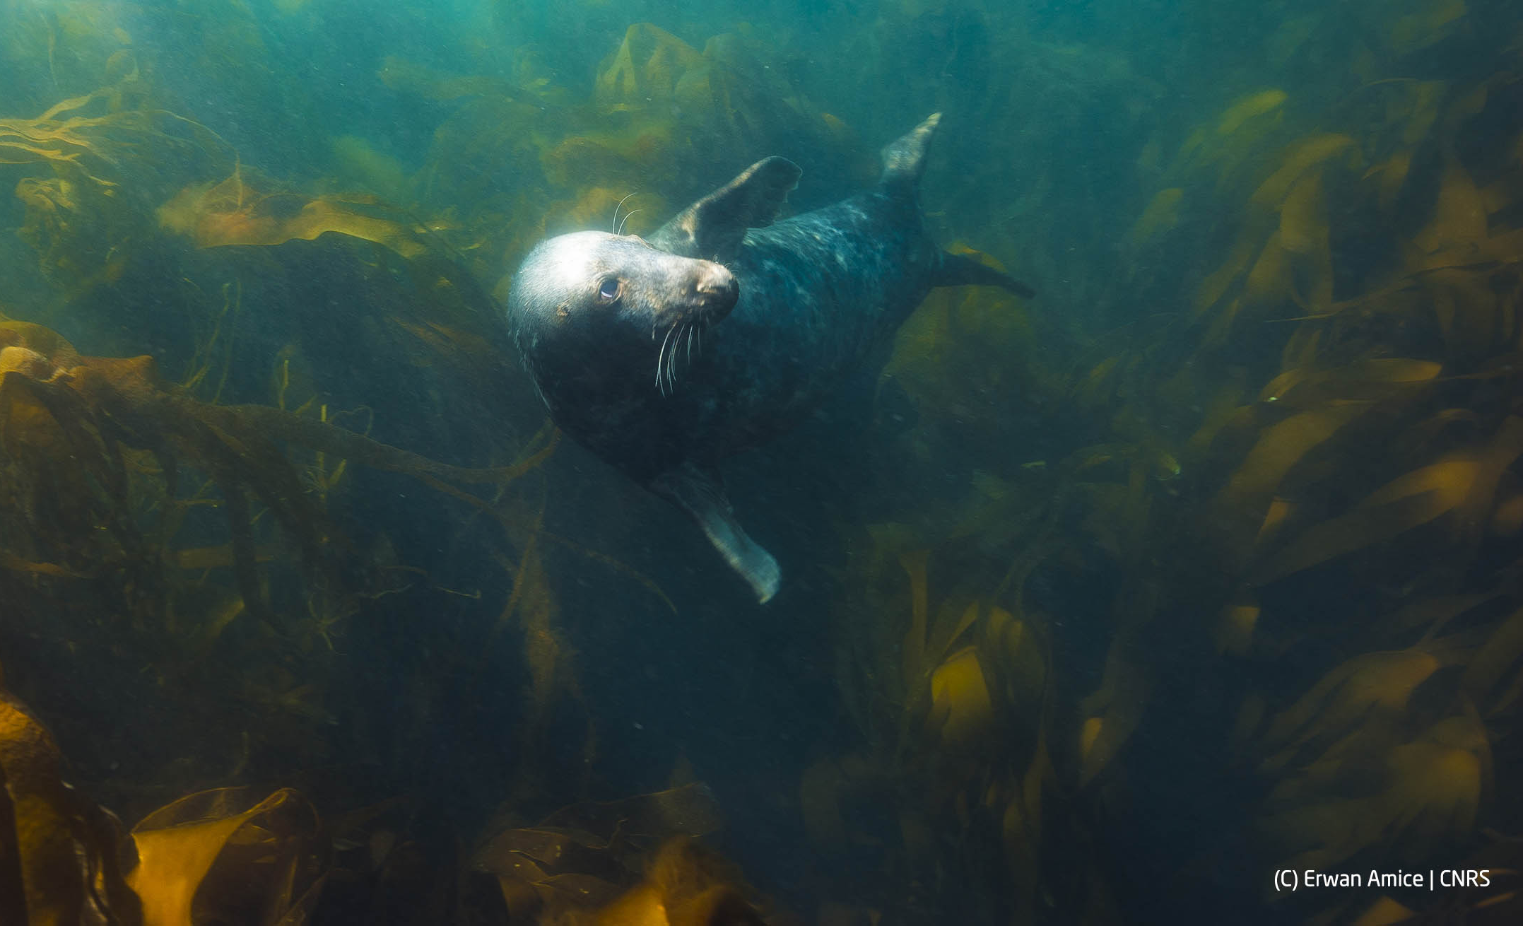





Recherches polaires
axe scientifique transverse

Slide 2

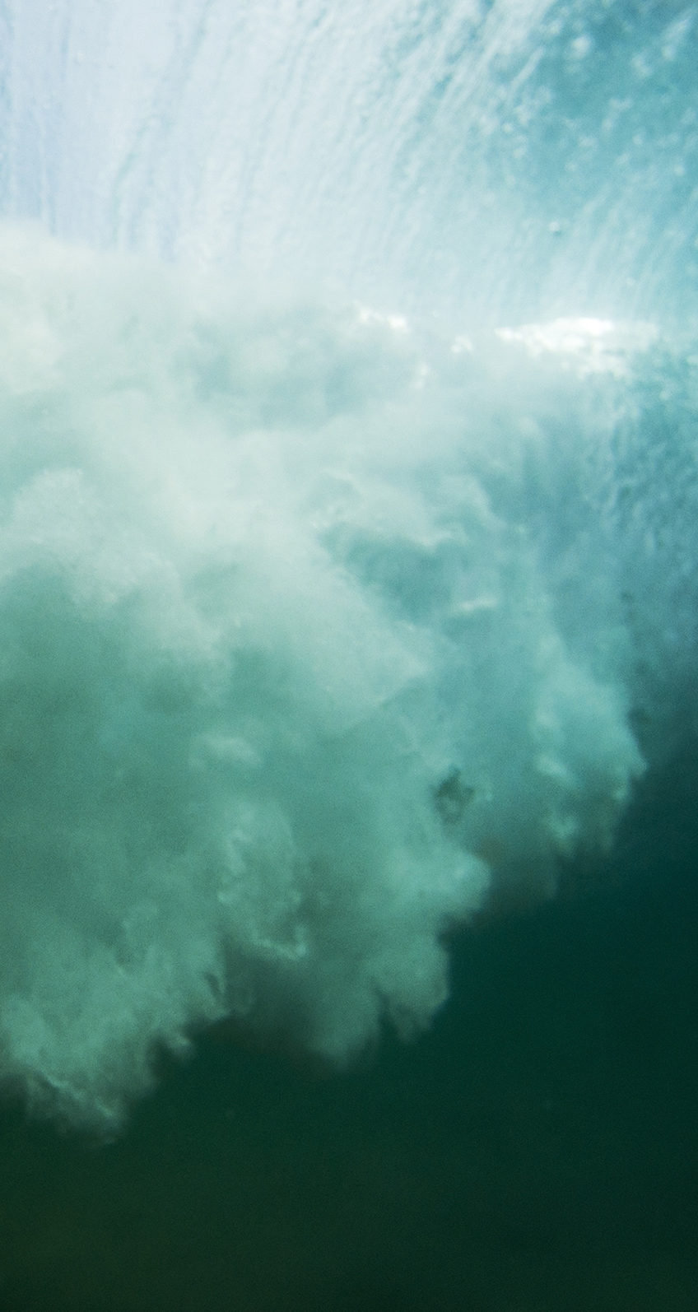
Etude réalisee par
Megan Quimbre
(Ifremer, service Information Scientifique et Technique)
appuidoc@ifremer.fr

Slide 3
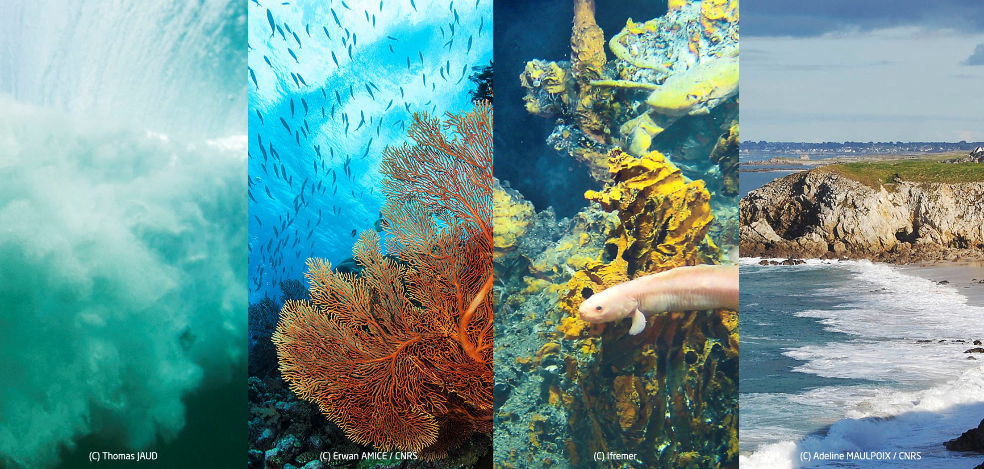
Contexte
Ce fichier présente une analyse bibliométrique (identification des acteurs et contenu thématique) d'une sélection de publications des unités de recherche présentes à l'IUEM et publiant sur la thématique polaire, pour la période 2019-2023. Cette étude fait suite à l'étude rédigée par Lisa Malguy (UBO, Service Commun de la Documentation), sur la période 2017-2021.
Les publications étudiées ont au moins un auteur affilié à l'une des unités (propres ou mixtes) de l'IUEM, et sont recensées dans le Web of Science.

Slide 4
Requete utilisee dans le WOS
(AD=(amure OR "umr m101" OR m?101 OR "marin* econ* unit*" OR "unit* eco* mar*" OR "departement eco* maritime" OR cedem OR "ctr* droit econ* mer" OR LBCM OR "lab* biotech* chim* mar*" OR LMEE OR LM2E OR umr6197 OR "umr 6197" OR "lab* microbio* environ* extr*" OR Beep OR UMS3113 OR UMS 3113 OR Unité mixte de service 3113 OR UAR113 OR "dom* ocean*" OR umr6538 OR "umr 6538" OR LDO OR "ocean* domain*" OR LGO OR "lab* geoscience* ocean*" OR “geosciences ocean” OR geo-ocean OR "lab* phys* ocean*" OR umr6523 OR "umr 6523" OR LOPS OR "Lab* Ocean* Phys* Spat*" OR letg OR geomer OR umr6554 OR umr 6554 OR LEMAR OR "lab* sci* environ* mar*" OR "UMR 6539" OR umr6539 OR IUEM OR “inst* univ* europ* mer") AND AD=(France OR F-29* OR Brest OR plouzane OR lorient OR vannes OR quimper))
AND (((TI=(Arctic OR “North Pole” OR Polar OR Greenland OR “Baffin Bay” OR spitsberg OR Svalbard OR Norway OR “North sea” OR Iceland OR Reykjanes OR "Beaufort Sea" OR “St Pierre et Miquelon” OR “St Lawrence” OR “Labrador Sea” OR “Fram Straight” OR “Young Sound” OR “Denmark Sea” OR “Bering Sea” OR “Hudson Bay” OR “Barents Sea” OR “Laptev Sea” OR “Kara Sea” OR subpolar OR sub-arctic OR Antarctic OR “southern Ocean” OR “kerguelen Island” OR “Crozet Island” OR “St Paul Island” OR “Dumont d'Urville” OR “Adelie land” OR Mertz OR “Ross Sea” OR “Weddell Sea” OR “Scotia Sea” OR “Falkland Islands” OR “Amsterdam Island” OR “Prydz Bay” OR Subantarctic OR “Polar Front Zone” OR “Marginal Ice Zone” OR “Antarctic Circumpolar Current”)) NOT TI=( "Norway lobster" OR "polar lipid*" OR cannabis OR "Antarctic blue whale" OR "paralias polar" OR "terracina polar" OR "pole pieces” OR “Polar Constituents” OR “polar bears” OR “non-polar” OR "polar liquid*"OR "polar and neutral lipid*"))
OR ((AK=(Arctic OR “North Pole” OR Polar OR Greenland OR “Baffin Bay” OR spitsberg OR Svalbard OR Norway OR “North sea” OR Iceland OR Reykjanes OR "Beaufort Sea" OR “St Pierre et Miquelon” OR “St Lawrence” OR “Labrador Sea” OR “Fram Straight” OR “Young Sound” OR “Denmark Sea” OR “Bering Sea” OR “Hudson Bay” OR “Barents Sea” OR “Laptev Sea” OR “Kara Sea” OR subpolar OR sub-arctic OR Antarctic OR “southern Ocean” OR “kerguelen Island” OR “Crozet Island” OR “St Paul Island” OR “Dumont d'Urville” OR “Adelie land” OR Mertz OR “Ross Sea” OR “Weddell Sea” OR “Scotia Sea” OR “Falkland Islands” OR “Amsterdam Island” OR “Prydz Bay” OR Subantarctic OR “Polar Front Zone” OR “Marginal Ice Zone” OR “Antarctic Circumpolar Current”)) NOT AK=( "Norway lobster" OR "polar lipid*" OR cannabis OR "Antarctic blue whale" OR "paralias polar" OR "terracina polar" OR "pole pieces” OR “Polar Constituents” OR “polar bears” OR “non-polar” OR "polar liquid*"OR "polar and neutral lipid*"))
OR ((AB=(Arctic OR “North Pole” OR Polar OR Greenland OR “Baffin Bay” OR spitsberg OR Svalbard OR Norway OR “North sea” OR Iceland OR Reykjanes OR "Beaufort Sea" OR “St Pierre et Miquelon” OR “St Lawrence” OR “Labrador Sea” OR “Fram Straight” OR “Young Sound” OR “Denmark Sea” OR “Bering Sea” OR “Hudson Bay” OR “Barents Sea” OR “Laptev Sea” OR “Kara Sea” OR subpolar OR sub-arctic OR Antarctic OR “southern Ocean” OR “kerguelen Island” OR “Crozet Island” OR “St Paul Island” OR “Dumont d'Urville” OR “Adelie land” OR Mertz OR “Ross Sea” OR “Weddell Sea” OR “Scotia Sea” OR “Falkland Islands” OR “Amsterdam Island” OR “Prydz Bay” OR Subantarctic OR “Polar Front Zone” OR “Marginal Ice Zone” OR “Antarctic Circumpolar Current”)) NOT AB=( "Norway lobster" OR "polar lipid*" OR cannabis OR "Antarctic blue whale" OR "paralias polar" OR "terracina polar" OR "pole pieces” OR “Polar Constituents” OR “polar bears” OR “non-polar” OR "polar liquid*"OR "polar and neutral lipid*")))
AND PY=2019-2023

Slide 5
Volumetrie

Slide 6
Volumetrie
Année finale de publication | Nombre de publications
2019 | 60
2020 | 64
2021 | 52
2022 | 47
2023 | 55
Typologie des publications indexées dans le Web of Science | Nombre de publications
Article | 258
Book Chapter | 3
Correction | 1
Data Paper | 4
Letter | 1
Meeting Abstract | 1
Proceedings Paper | 4
Review | 17

Slide 7
CITATIONS

Slide 8
Citations
Citations et indicateurs d'impact
271 publications (soit 97 % du corpus) sont citées au moins 1 fois.
Les publications du corpus cumulent à ce jour 5444 citations, soit une moyenne de 19,4 citations par publications. La médiane se situe à 10 citations, la moitié supérieur cumulant 88 % des citations.
Indicateurs d'impact du Web of Science : Highly Cited Papers et Top 1 %
Ces deux indicateurs proposés dans le WoS (InCites et ESI) sont basés sur le nombre de citations obtenues par une publication et son classement dans le Top 1 % des publications les plus citées parmi celles de la même année, du même type de document, et dont la revue appartient au même domaine de recherche (selon la classification des Catégories WoS-InCites). L’indicateur « Highly Cited Paper » (publication classée dans le Top 1 % des plus citées), prend en compte uniquement les types de documents Article et Review, et est basé sur la classification thématique ESI.
5 publications du corpus sont classées dans les Highly Cited Papers, dont 3 sont également classées dans le Top 1 %. 3 autres publications sont classées dans le Top 1 %.

Slide 9
Principales revues

Slide 10
PRINCIPALES REVUES
Principales revues dans lesquelles les auteurs de l'IUEM publient sur la thématique polaire (Nombre total de revues = 111)
JOURNAL OF GEOPHYSICAL RESEARCH-OCEANS | 36
FRONTIERS IN MARINE SCIENCE | 14
GEOPHYSICAL RESEARCH LETTERS | 12
JOURNAL OF PHYSICAL OCEANOGRAPHY | 10
JOURNAL OF CLIMATE | 9
OCEAN SCIENCE | 7
SCIENCE OF THE TOTAL ENVIRONMENT | 6
ELEMENTA-SCIENCE OF THE ANTHROPOCENE | 6
EARTH SYSTEM SCIENCE DATA | 6
BIOGEOSCIENCES | 5
QUATERNARY SCIENCE REVIEWS | 5
CRYOSPHERE | 5
COMMUNICATIONS EARTH & ENVIRONMENT | 5
MARINE CHEMISTRY | 4
SCIENTIFIC REPORTS | 4
LIMNOLOGY AND OCEANOGRAPHY | 4
NATURE COMMUNICATIONS | 4
MARINE ENVIRONMENTAL RESEARCH | 4
PHILOSOPHICAL TRANSACTIONS OF THE ROYAL SOCIETY A-MATHEMATICAL PHYSICAL AND ENGINEERING SCIENCES | 4
GEOSCIENTIFIC MODEL DEVELOPMENT | 3
ICES JOURNAL OF MARINE SCIENCE | 3
GLOBAL BIOGEOCHEMICAL CYCLES | 3
OCEAN MODELLING | 3
ISME JOURNAL | 3
PROGRESS IN OCEANOGRAPHY | 3
CLIMATE OF THE PAST | 3
EARTH-SCIENCE REVIEWS | 3
TECTONOPHYSICS | 2
PALEOCEANOGRAPHY AND PALEOCLIMATOLOGY | 2
REMOTE SENSING | 2
MARINE GEOLOGY | 2
CHEMICAL GEOLOGY | 2
JOURNAL OF MARINE SYSTEMS | 2
CLIMATE DYNAMICS | 2
SURVEYS IN GEOPHYSICS | 2
ENVIRONMENTAL POLLUTION | 2
MARINE MICROPALEONTOLOGY | 2
GEOMORPHOLOGIE-RELIEF PROCESSUS ENVIRONNEMENT | 2
OCEAN DYNAMICS | 2
DEEP-SEA RESEARCH PART I-OCEANOGRAPHIC RESEARCH PAPERS | 2
MARINE BIOLOGY | 2
JOURNAL OF ATMOSPHERIC AND OCEANIC TECHNOLOGY | 2
NATURE GEOSCIENCE | 2
HOLOCENE | 2
MARINE MAMMAL SCIENCE | 2
IN THE FOOTSTEPS OF WARREN B. HAMILTON | 2
GLOBAL CHANGE BIOLOGY | 2
EARTH AND PLANETARY SCIENCE LETTERS | 2
POLAR BIOLOGY | 2

Slide 11
Collaborations internationales

Slide 12
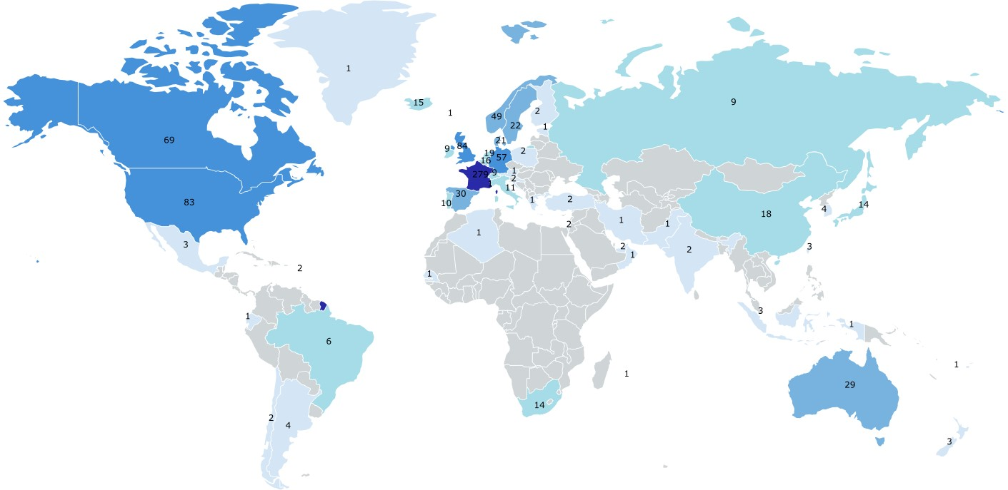
Collaborations internationales

Slide 13
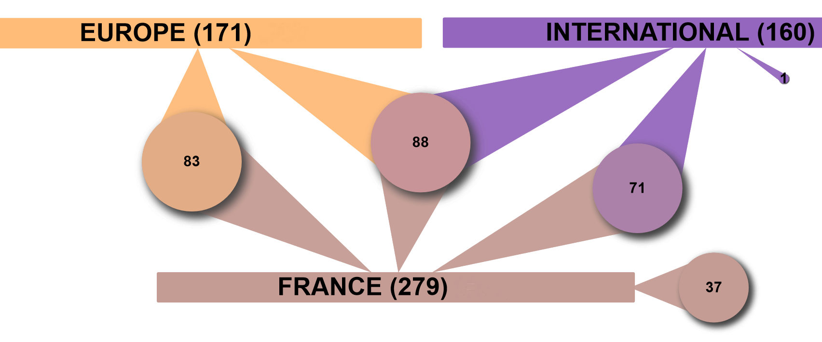
Collaborations internationales
Exemples de lecture
- Pour 88 publications sur la thématique polaire, les auteurs de l'IUEM ont co-publié avec à la fois des auteurs affiliés en Europe (UE28 hors France) et des auteurs affiliés dans des établissements hors Europe.
- Pour 37 publications sur la thématique polaire, les auteurs de l'IUEM ont uniquement collaboré avec des auteurs affiliés en France.
La publication avec uniquement des coauteurs internationaux (sans France) est celle où l'autrice est affiliée à l'Université du Cap en Afrique du Sud.

Slide 14
Etablissements co-signataires

Slide 15
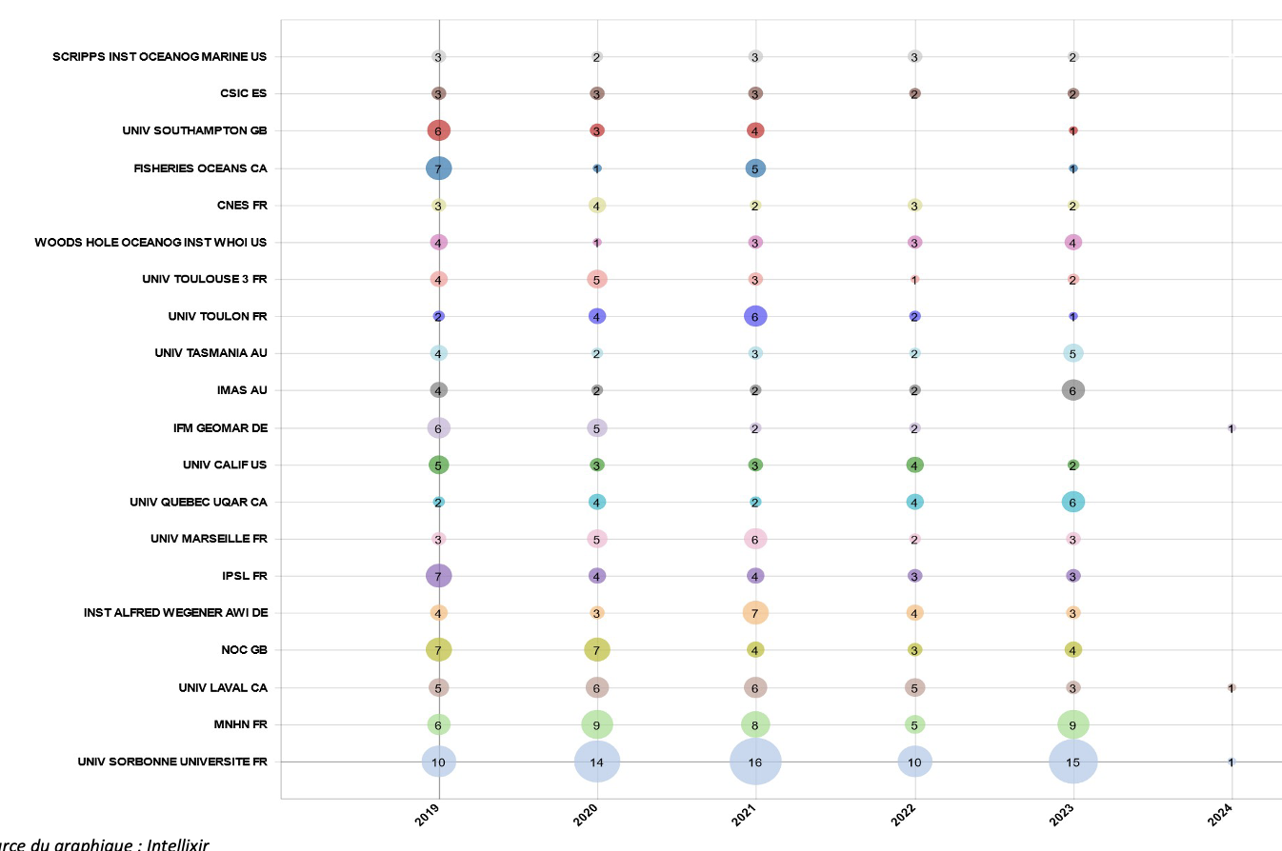
ETABLISSEMENTS CO-SIGNATAIRES
Evolution temporelle des principaux établissements co-signataires
Hors établissements co-tutelles des unités de l'IUEM (Univ Brest, CNRS, Ifremer, IRD).
Les établissements affichés ont co-signé au moins 13 publications avec les unités de l'IUEM (top 20).

Slide 16
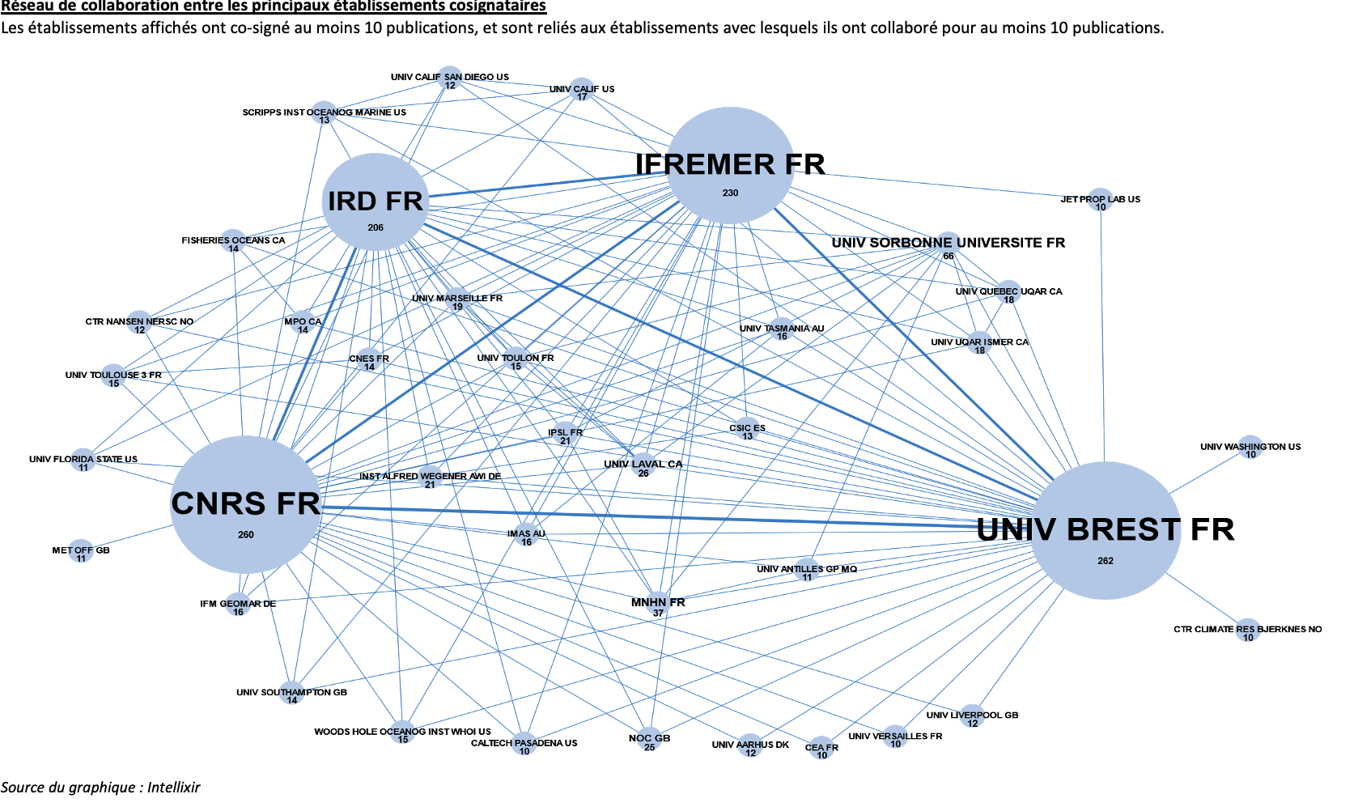
ETABLISSEMENTS CO-SIGNATAIRES
Evolution temporelle des principaux établissements co-signataires
Hors établissements co-tutelles des unités de l'IUEM (Univ Brest, CNRS, Ifremer, IRD).
Les établissements affichés ont co-signé au moins 13 publications avec les unités de l'IUEM (top 20).

Slide 17
Collaborations internes

Slide 18
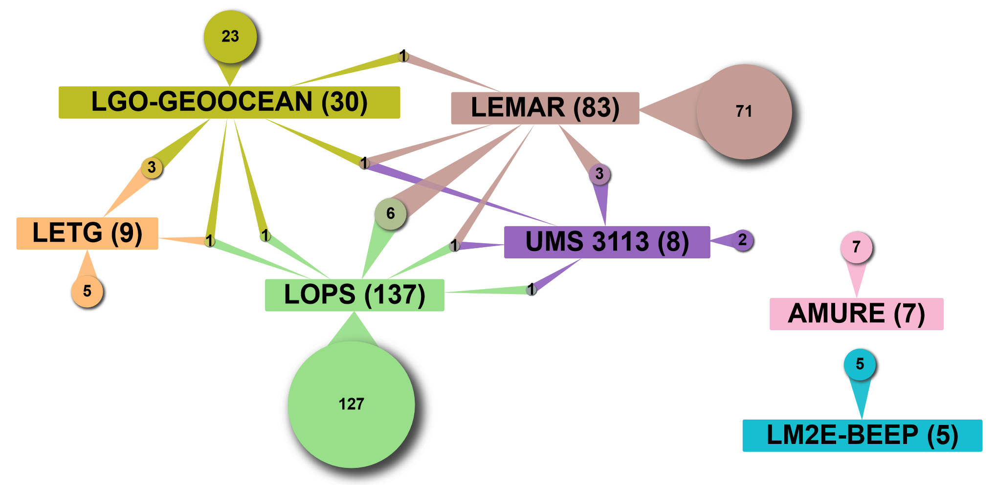
Collaborations internes
Les publications ont été attribuées à chaque unité en fonction de la mention de celle-ci dans les affiliations brutes des auteurs. La variabilité dans l’écriture des affiliations peut entraîner une sur- ou une sous-représentation de certains acteurs cosignataires, notamment dans le cas des Unités Mixtes.
Plusieurs unités ont changé de nom et/ou de périmètre au cours de la période étudiée : les différentes formes sont comptabilisées sous un intitulé unique (LM2E devenu BEEP, LGO devenu GEOOCEAN).
Exemples de lecture :
- Les auteurs des unités AMURE et LM2E-BEEP n'ont collaboré avec aucune autre unité de l'IUEM dans le corpus polaire.
- Les auteurs du LOPS ont co-signé 7 publications avec les auteurs du LEMAR, dont 1 également co-signée par des auteurs de l'UMS 3113.
- Les auteurs du LETG ont co-publié avec les auteurs du LGO-GEOOCEAN (4 co-publications) et avec les auteurs du LOPS (1 co-publication) ; ils sont les seuls auteurs affiliés à une unité de l'IUEM pour 5 publications.

Slide 19
THEMATIQUES

Slide 20
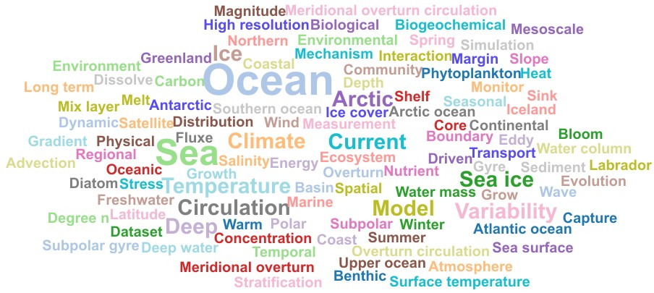
THEMATIQUES
Les concepts affichés, extraits des titres et résumés des publications du corpus, sont présents dans au moins 20 publications.
L’extraction est automatisée dans l’outil Intellixir à partir du titre et/ou du résumé des références bibliographiques, sans regroupements lexicaux. Le comptage des concepts et groupes de concepts est basé sur l’inclusion : l’occurrence d’une expression est également comptabilisée dans le concept isolé présent dans l’expression (ou groupe de concepts).

Slide 21
THEMATIQUES

Slide 22
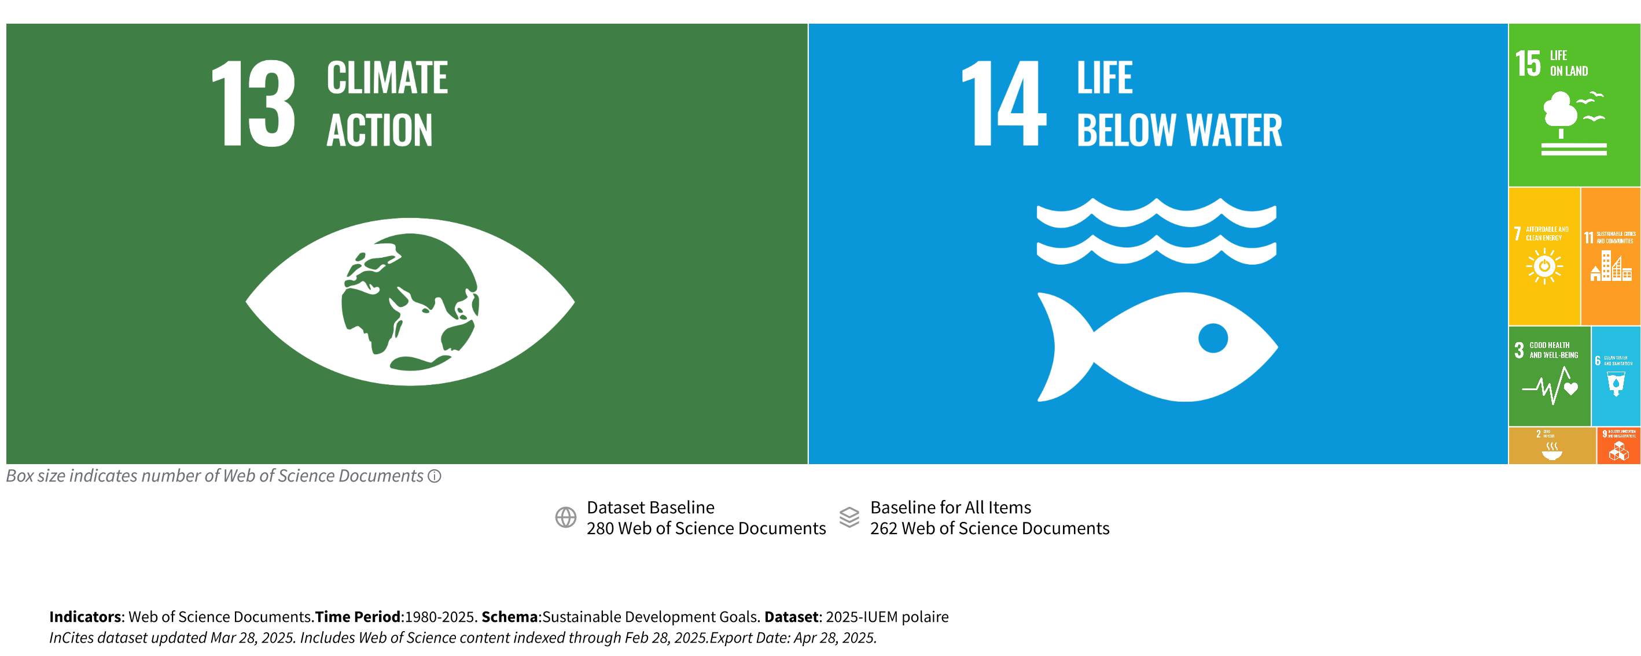
THEMATIQUES
OBJECTIFS DE DEVELOPPEMENTS DURABLES
 | Nombre de publications classées | % sur 262 publications*
13 Climate Action | 212 | 81%
14 Life Below Water | 185 | 71%
15 Life on Land | 13 | 5%
07 Affordable and Clean Energy | 6 | 2%
03 Good Health and Well-being | 5 | 2%
11 Sustainable Cities and Communities | 5 | 2%
02 Zero Hunger | 2 | 1%
06 Clean Water and Sanitation | 3 | 1%
09 Industry, Innovation and Infrastructure | 1 | 0%

Slide 23
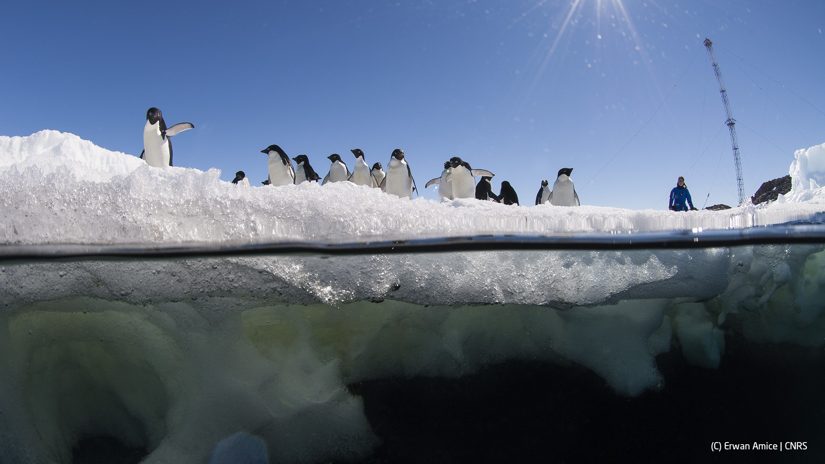
www.iuem.univ-brest.fr
Merci pour votre attention

